Slide 1
Prélèvement de gaz du sol et d’air intérieur/extérieur
Interprétation des données et balises décisionnelles
Moulin de Beez, les 5 et 12 décembre

Slide 2


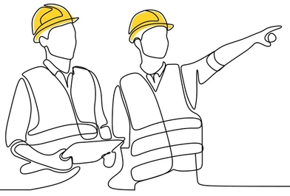


Approche globale et processus de réflexion
?
?
Mesures d’Air retenues comme appropriées
?
?
?
&
Préparation des Mesures d’Air
Réalisation des Mesures d’Air
Intégration des résultats des mesures d’air
Source images :
https://fr.dreamstime.com/dessin-continu-du-jeune-chef-d-entreprise-assis-son-bureau-devant-ordinateur-portable-strat%C3%A9gie-r%C3%A9flexion-%C3%A0-image179318331
https://www.shutterstock.com/fr/image-vector/single-continuous-line-drawing-young-construction-2260687733

Slide 3
VTR/VLEP : précisions
Valeur Toxicologique de Référence (VTR) | Valeur Limite d’Exposition Professionnelle (VLEP)
Utilisées dans ER-SH (DS) | Utilisées en milieu professionnel
Exposition chronique: faibles doses sur LT | Durée exposition chronique discontinue – durée légale du travail (VLEP-8h)
Cible: population générale | Cible: travailleurs
Voies exposition: OR, INH & CUT | Voie exposition: INH
Effets à seuil et/ou sans seuil | Une seule VLEP comprenant effets cancérigènes…
Construction VTR par des organismes internationaux | Fixées par des autorités réglementaires au niveau EU et national
Notes:
VTR = Estimation d’une concentration d’exposition à une substance chimique qui est théoriquement sans effet néfaste pour la santé
VLEP = Valeurs réglementaires qui indiquent les niveaux d’exposition jugés sûrs (du point de vue de la santé) pour une substance présente dans l’air sur un lieu de travail.
Compromis entre protection de la santé des travailleurs et intérêts économiques des employeurs
Respect des VLEP: objectif minimal de prévention
Concentration < VLEP: risque théorique d’altération de la santé considéré comme suffisamment négligeable (>< Concentration d’exposition < VTR: absence d’effet néfaste pour la santé)
= outil de réduction des risques quand ceux-ci ne peuvent être supprimés

Slide 4
VTR/VLEP : précisions
  Les VLEP ne peuvent pas être utilisées dans les ERS (DS) à la place des VTR!!
  Ces deux jeux de valeurs ne rentrent pas en conflit mais
    N’ont pas la même portée
    Ne sont pas construites sur les mêmes bases
    Sont utilisées dans deux cadres différents
      VTR (dans notre cas) : Décret Sols
      VLEP: Législation du Bien-être au travail

Slide 5

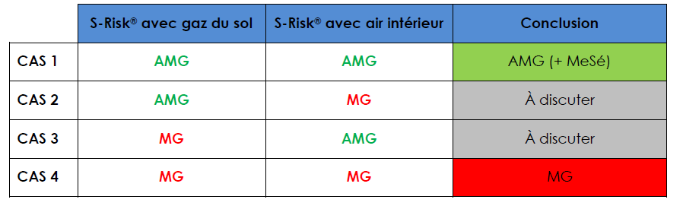
Interprétation des données/discussion
?
Comment analyser et interpréter les résultats obtenus avec la modélisation ?
  Conclusions sur base d’une analyse détaillée des résultats prenant en compte les choix posés au niveau de la stratégie d’échantillonnage
  Discussion en regard de représentativité des mesures (conditions de prélèvement, paramètres influençant le transfert des COVs)

Slide 6
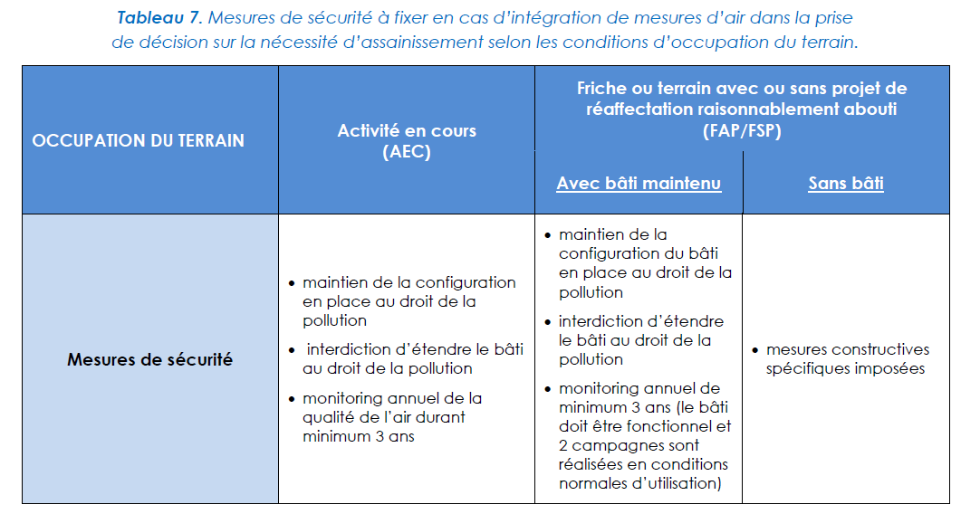
?
Quelles sont les mesures sécurité à retenir ?
Notes:
Christophe

Slide 7
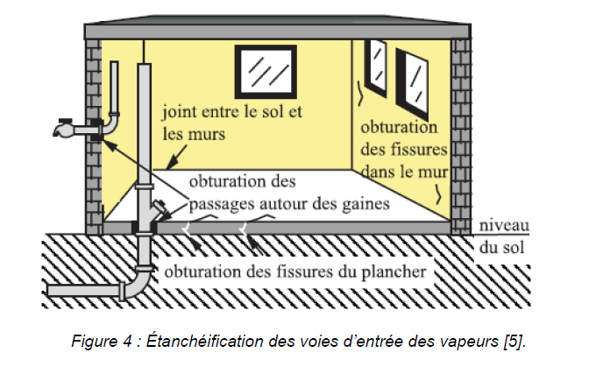
Mesures constructives
Concepts du CWBP V05
Deux références :
  BRGM
  CSTC – notice technique Radon
Nécessité du concept
MAIS pas d’autres balises
But : contrebalancer le manque de représentativité des mesures d’air réalisées dans une situation de non utilisation du terrain ou d’absence de bâtiment

Slide 8
Mesures constructives
Mesures sécurité/suivi et mesures constructives
  Documents de référence
    Guide du BRGM « Guide relatif aux mesures constructives utilisables dans le domaine des SPP » d’août 2014
    Notice technique du CSTC pour gérer l’intrusion de radon dans les maisons d’habitation « Le radon dans les habitations : mesures préventives et curatives – CSTC » de mars 1999
  Pour le CWBP V°6, ces références ont été investiguées (en concertation avec DAS) pour voir comment les intégrer dans les bonnes pratiques en regard du Décret sol !
?
Notes:
Christophe
Comme énoncé au chapitre 4, le CWBP version 5 permet l’imposition de mesures spécifiques lorsque la nécessité d’assainissement est établie sur base des mesures d’air dans le cadre d’occupation de terrain de type FSP ou FAP. Le but de ces mesures spécifiques étant de laisser la porte ouverte à la réalisation de mesures d’air quelle que soit l’occupation du terrain mais tout en y imposant des conditions de robustesses et de représentativité des jeux de données acquis.
Ces mesures spécifiques sont énoncées comme des mesures constructives. Le GRER partie B v.5.0 fait référence à deux documents pour les établir, à savoir :
Le guide du BRGM « Guide relatif aux mesures constructives utilisables dans le domaine des SPP » d’août 2014 et ;
une notice technique du CSTC (Centre Scientifique et Technique de la Construction) pour gérer l’intrusion de radon dans les maisons d’habitation « Le radon dans les habitations : mesures préventives et curatives – CSTC » de mars 1999.
Le CWBP a introduit ces mesures constructives pour contrebalancer, dans la gestion du risque, le manque de représentativité des mesures d’air réalisées dans une situation de non utilisation du terrain ou d’absence de bâtiment. Des nouveaux bâtiments seront probablement construits et les bâtiments en place sont non occupés, non entretenus, non chauffés et probablement pas totalement fermés.

Slide 9
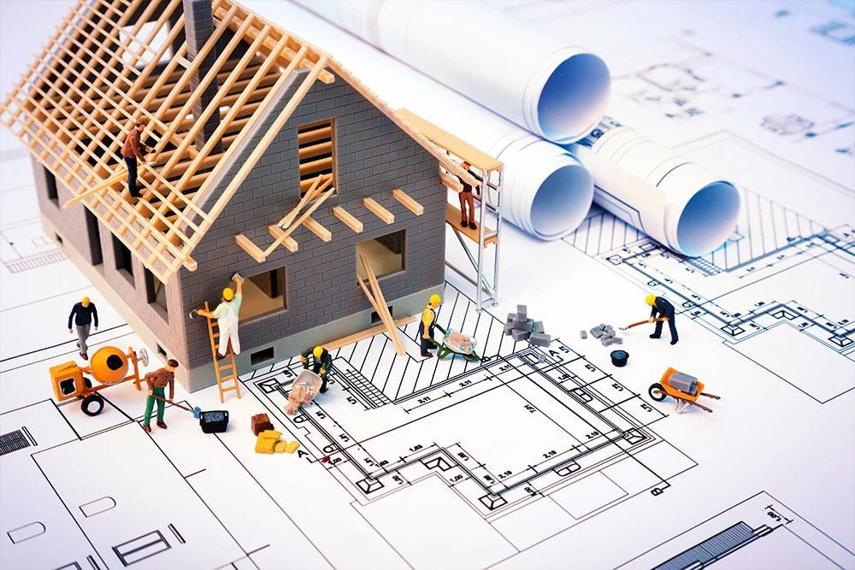
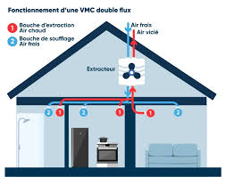
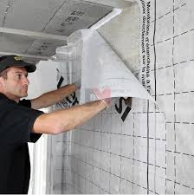
Mesures constructives selon sources
Différents types de mesures
  Mesures actives/passives
  Sur bâti existant ou sur projet de bâti
    Réparation, Etanchéification
    Ventilation active ou passive ;
    …
Notes:
Ajout d’une nouvelle section: prise en compte d’un revêtement qui reprend les points suivants xxx

Slide 10
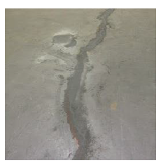
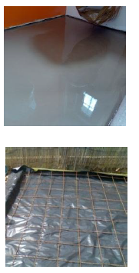
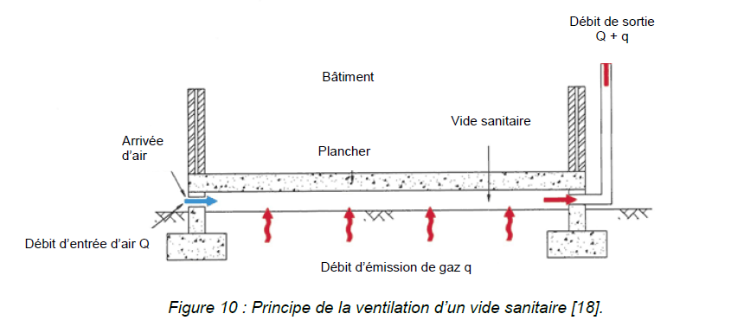
Mesures constructives selon sources
Mesures constructives passives
  Réparation fissures
  Rénovation du revêtement
    Nouveau béton/nouveau revêtement sans raccord;
    Ajout d’un film HDPE ;
    Résine époxy
  Ventilation passive
Notes:
Ajout d’une nouvelle section: prise en compte d’un revêtement qui reprend les points suivants xxx

Slide 11
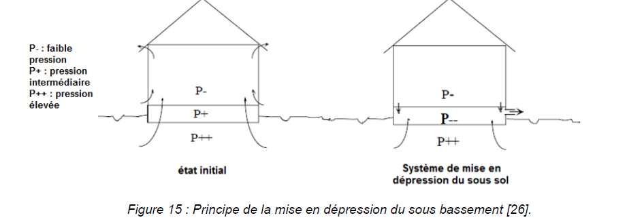
Mesures constructives selon sources
Mesures constructives Actives
  Drainage des gaz des sol
  Surpression du bâti
  Dépression/surpression vide sanitaire
Notes:
Ajout d’une nouvelle section: prise en compte d’un revêtement qui reprend les points suivants xxx

Slide 12
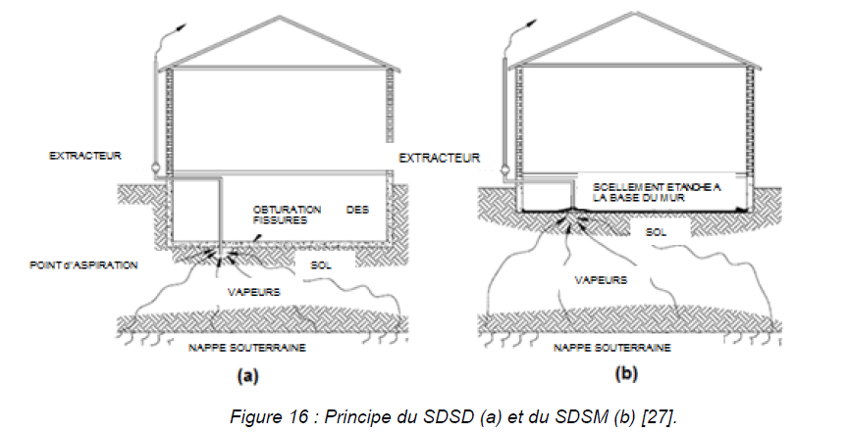
Mesures constructives selon sources
Mesures constructives Actives
Notes:
Ajout d’une nouvelle section: prise en compte d’un revêtement qui reprend les points suivants xxx

Slide 13
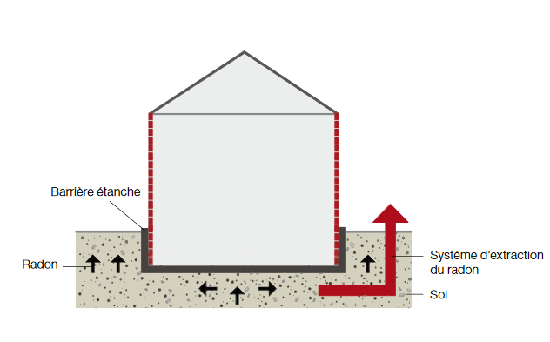
Mesures constructives selon sources
Mesures constructives RADON (recommandations de prévention)
  Prévoir une couche perméable de drainage du radon (gravier calibre au moins 15/20);
  Prévoir un système d’aspiration dans la couche perméable;
  Placer un pare-radon sur (ou sous) la dalle;
  Colmater toutes les ouvertures autour des passages de canalisations, entre la dalle et le revêtement de sol ainsi qu’entre la dalle et les murs;
  Installer un système de ventilation efficace dans le bâtiment
    (norme NBN D50-001)
Notes:
Ajout d’une nouvelle section: prise en compte d’un revêtement qui reprend les points suivants xxx

Slide 14
Mesures constructives
Mesures constructives (constats retenus)
    Adaptables selon présence ou non de bâti !
    Mesure constructive n’est pas suffisante, considérée seule, pour valider absence de risques
    → nécessité d’un contrôle (pas opérationnel dans un CCS)
    Mesures actives + efficaces et plus coûteuses que mesures passives
Notes:
Christophe
De la lecture du guide du BRGM et de la notice technique du CSTC, l’ISSeP retient les éléments suivants :
Les mesures constructives peuvent être cadrées en regard de la présence ou non de bâti (si présence et rénovation attendue ou si nouveau bâtiment projeté).
Une mesure constructive n’est pas une mesure suffisante, considérée seule, pour valider une absence de risques. Il y a lieu d’effectuer un contrôle de son efficience, la plupart du temps par des mesures d’air.
Une mesure constructive consignée dans un CCS devrait impliquer un contrôle de son efficacité.
Les mesures constructives peuvent être distinguées en deux types :
les mesures passives (réparation de fissures/rénovation du revêtement/ventilation induite),
les mesures actives (surpression/dépression forcée, drainage actif des gaz du sol).
Les mesures actives sont globalement plus efficientes que les passives mais aussi plus couteuses.

Slide 15
Mesures constructives dans CWBP V06
  Justifiables/opérationnelles uniquement pour les futurs bâtiments !
  Seules les normes Radon sont retenues !
  Les autres types applicables mais à étudier/dimensionner/ justifier dans le cadre d’un PA !
Notes:
Christophe
De ces éléments retenus et dans le cadre de la méthodologie du CWBP (quand la menace grave est relativisée par des mesures d’air), l’ISSeP propose de cadrer les mesures constructives comme suit :
Pour les bâtiments existants :
via des mesures actives et/ou passives ;
à calibrer/déterminer en regard de l’utilisation attendue ou projetée.
Pour les futurs bâtiments, l’ISSeP recommande en première approche sécuritaire de suivre les prescriptions constructives relatives au Radon (selon CSTC). Les étapes suivantes sont à respecter dans ce cadre :
Mettre en place une couche perméable de drainage des gaz (gravier calibre au moins 15/20) ;
Installer un système d’aspiration dans la couche perméable (avec dépression suffisante) ;
Mettre en place une membrane étanche (membrane PE de 0,4 mm minimum) avec colmatage des ouvertures autour des passages de canalisations, entre la dalle et le revêtement de sol ainsi qu’entre la dalle et les murs ;
Assurer une ventilation efficace dans le bâtiment (selon norme NBN D50-001).

Slide 16
Prise en compte de mesures d’air dans les études de sols :
En conclusion

Slide 17
Prise en compte de mesures d’air dans les études de sols :
En conclusion
Evaluer la pertinence de la réalisation de mesures d’air
Importance du travail d’expertise :
planification
interprétations
Collaboration avec le laboratoire
Air: milieu particulier
précautions particulières
attention à la représentativité
Conséquences, contraintes:
mesures de sécurité
Choix de réaliser les mesures d’air
Réalisation des mesures d’air
Résultats et mesures de sécurité
Nécessité d’une vision globale

Slide 18
Prise en compte de mesures d’air dans les études de sols :
En conclusion
GRER V.06
Consultation du 20/09 au 31/10/2024
Commentaires en cours d’analyse

Slide 19



Merci pour votre attention !
Pour vos questions c’est par ici !
Programme
9h00 | Accueil
9h30 | Introduction | DAS – Bénédicte Dusart
9h45 | Gaz du sol, air intérieur, air extérieur : quand ? pourquoi ? comment ? | ISSEP – Christelle Delobel / Christophe Lambert / Emilie Séleck
11h00 | Pause
11h20 | Gaz du sol, air intérieur, air extérieur : quand ? pourquoi ? comment ? | ISSEP – Christelle Delobel / Christophe Lambert / Emilie Séleck
12h30 | Question/réponses
13h00 | Pause repas/ démonstration matériel | ISSeP-Cellule Qualité de l’air
14h00 | Les PFAS, quoi de neuf ? | DAS – Thomas Lambrechts
15h15 | Pause + (Quizz ISSEP)
15h30 | Les évolutions et perspectives – focus sur les nouveaux outils informatiques | DAS – Nicolas Boulanger / Bénédicte Dusart / Jérémy Jacques / Aubry Vanderstraeten
16h30 | Conclusions | DAS
17h00 | FIN

